Slide 1
موسسه آنامیس مهرجنوب برگزار میکند:
مبانی نظری و عملی
پرسشنامه شخصیت چند گانه مینه سوتا
Minesota Multhiphasic Personality Inventory
دکتر رضا برومند
موسسه آنامیس مهرجنوب Anamisfile.ir

Slide 2
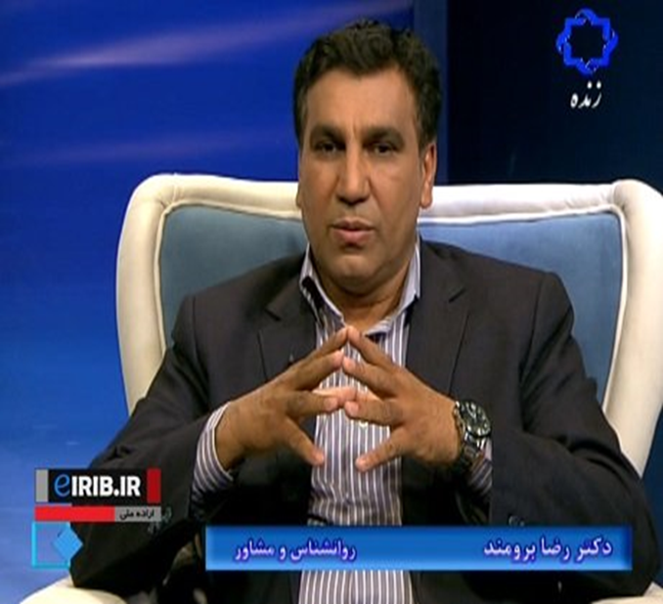
معرفی
کارشناسی روان شناسی بالینی از دانشگاه اصفهان
کارشناسی ارشد روان شناسی تربیتی از دانشگاه شیراز
دکترای تخصصی روان شناسی تربیتی از دانشگاه مالایا
دکترای تخصصی مشاوره خانواده از دانشگاه هرمزگان
تدریس از سال 77 تا کنون در مقاطع کارشناسی تا
دکترای تخصصی
مولف/پژوهشگر/طراح و مجری کارگاه های آموزشی
موسسه آنامیس مهرجنوب Anamisfile.ir

Slide 3
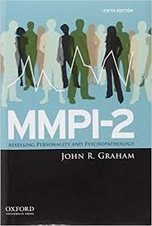
مقدمه
آزمون MMPI از پرمصرفترین و مهمترین
پرسشنامه های شخصیتی بالینی است
بیش از ده هزار منبع تحقیق درباره آن منتشر شده است.
موسسه آنامیس مهرجنوب Anamisfile.ir

Slide 4
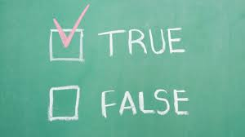
مقدمه
MMPI علاوه بر کاربرد مفید بالینی،مقدار زیادی از
ادبیات تحقیق را به راه انداخته است .
اغلب به عنوان یک ابزار اندازه گیری در مطالعات
تحقیقی به کار رفته است
موسسه آنامیس مهرجنوب Anamisfile.ir

Slide 5
پرسشنامه شخصیت چند گانه مینه سوتا
آنچه با هم خواهیم آموخت
موسسه آنامیس مهرجنوب Anamisfile.ir

Slide 6
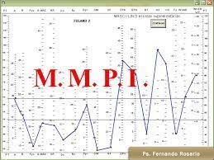
پرسشنامه شخصیت چند وجهی مینه سوتا
الف : مبانی نظری
ب: اجرا
پ: نمره گذاری
ت: تفسیر
موسسه آنامیس مهرجنوب Anamisfile.ir

Slide 7
الف: مبانی نظری
موسسه آنامیس مهرجنوب Anamisfile.ir

Slide 8
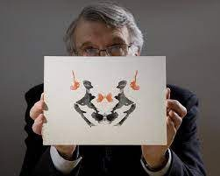
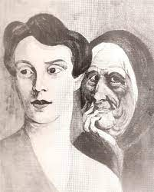
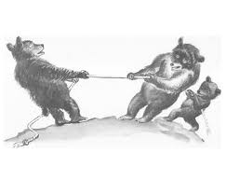
الف: مبانی نظری
دو روش عمده در ارزیابی شخصیت:
1-آزمون های فرافکن
آزمون لکه های جوهر رورشاخ
آزمون اندریافت موضوع T.A.T
آزمون اندریافت کودکان c.a.t
موسسه آنامیس مهرجنوب Anamisfile.ir

Slide 9
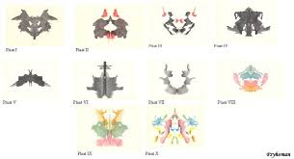
آزمون لکه های جوهر رورشاخ Rorschach test
موسسه آنامیس مهرجنوب Anamisfile.ir

Slide 10
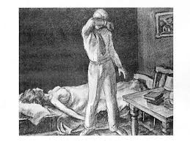
آزمون اندریافت موضوع Thematic apperception test
موسسه آنامیس مهرجنوب Anamisfile.ir

Slide 11
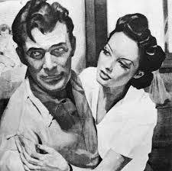
آزمون اندریافت موضوع Thematic apperception test
موسسه آنامیس مهرجنوب Anamisfile.ir

Slide 12
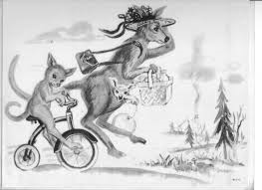
آزمون اندریافت کودکان Children’s apperception test
موسسه آنامیس مهرجنوب Anamisfile.ir

Slide 13
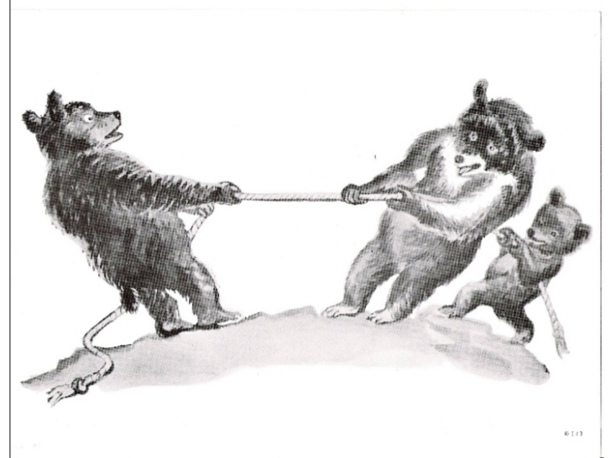
آزمون اندریافت کودکان Children’s apperception test
موسسه آنامیس مهرجنوب Anamisfile.ir

Slide 14
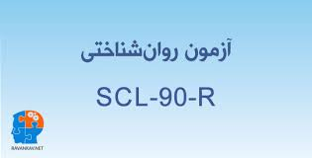
دو روش عمده در ارزیابی شصیت(ادامه)
2-آزمون های عینی شخصیت
مازها یا لابیرنت پرتئوس
آزمون های مداد-کاغذی
موسسه آنامیس مهرجنوب Anamisfile.ir

Slide 15
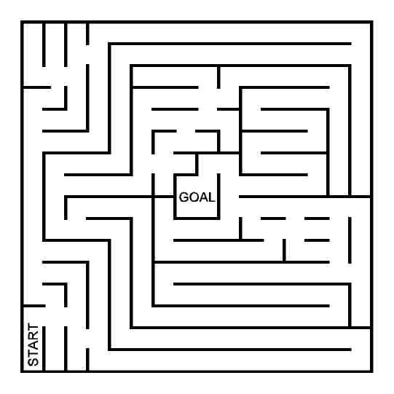
ماز پرتئوس
موسسه آنامیس مهرجنوب Anamisfile.ir

Slide 16
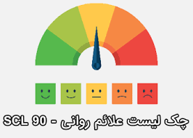
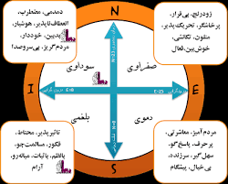
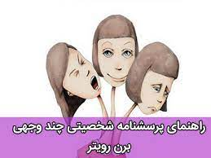
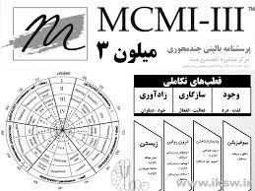
آزمون های مداد-کاغذی
-پرسشنامه شخصیت آیزنگ -پرسشنامه شخصیت SCL90 -پرسشنامه شخصیتی برن رویتر -پرسشنامه شخصیتی میلون
موسسه آنامیس مهرجنوب Anamisfile.ir

Slide 17
آزمون های مداد-کاغذی
-پرسشنامه شخصیت آیزنگ
-پرسشنامه شخصیت SCL90
موسسه آنامیس مهرجنوب Anamisfile.ir

Slide 18
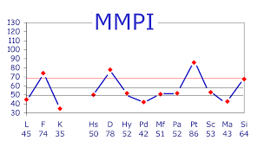
آزمون های مداد-کاغذی
-آزمون شخصیت چند وجهی شخصیت مینه سوتا MMPI
موسسه آنامیس مهرجنوب Anamisfile.ir

Slide 19
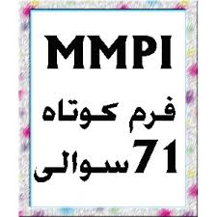
پرسشنامه شخصیت چند وجهی مینه سوتا
موسسه آنامیس مهرجنوب Anamisfile.ir

Slide 20
معرفیپرسشنامه شخصیتی چند وجهی مینه سوتا
پرسشنامه شخصیتی چند وجهی مینه سوتا
Minnesota Multiphasic Personality Inventory
در دهه ۴۰ (1943)میلادی توسط دو تن از پژوهشگران دانشگاه مینه سوتای آمریکا به نام های: دکتر استارک هاتا وی و دکتر مک کینلی ارائه شد.
هدف از تهیه نسخه اولیه این سنجه فراهم ساختن امکان ارزیابی روانی فرد و آوردن کلیه ملاکهای تشخیصی دریک آزمون بود.
موسسه آنامیس مهرجنوب Anamisfile.ir

Slide 21
معرفیپرسشنامه شخصیتی چند وجهی مینه سوتا
الف:فرم اولیه
فرم اولیه این پرسشنامه با دارا بودن 565 گویه، در سال 1943 توسط هاتاوی و مک کینلی در دانشگاه مینه سوتا ساخته شده است.
این فرم در همه افرادی که بالای ۱۶ سال بوده و یا حداقل کلاس ۸ را گذرانده اند قابل اجراست.
موسسه آنامیس مهرجنوب Anamisfile.ir

Slide 22
معرفیپرسشنامه شخصیتی چند وجهی مینه سوتا
ب: فرم MMPI-2
این فرم در سال ۱۹۸۹ انتشار یافت که تعدادی مقیاس های جدید به آن اضافه شده است، بنابراین دارای ۵۶۷ سئوال بوده و مختص بالغین بالای ۱۸ سال میباشد.
موسسه آنامیس مهرجنوب Anamisfile.ir

Slide 23
معرفیپرسشنامه شخصیتی چند وجهی مینه سوتا
ج: فرم MMPI-A
MMPI-A در سال ۱۹۹۲ نسخه ای برای نوجوانان منتشر شد و شامل ۴۷۸ سئوال بود
موسسه آنامیس مهرجنوب Anamisfile.ir

Slide 24
نسخه کوتاه 71 سئوالی ایرانی
د:نسخه ایرانی
نسخه کوتاه 71 سئوالی آن در سال 1350 برای جامعه ایران تدوین گردید، ولی هنجار یابی آن کامل نبود
در سال 1374 مجددا در ایران هنجار یابی شد
این نسخه برای جامعه ایران هنجار شده است و مورد استفاده قرار می گیرد
موسسه آنامیس مهرجنوب Anamisfile.ir

Slide 25
نسخه کوتاه 71 سئوالی ایرانی
نسخه 71 سئوالی آن دارای 11 مقیاس است که 3 مقیاس آن مقیاس روایی و 8 مقیاس آن بالینی می باشند.
از آنجا که در مقیاس های «مردانگی-زنانگی» و «درونگرایی-برونگرایی اجتماعی» سئوالات توهین آمیز به نظر می رسید، در نرم ایرانی این دو مقیاس حذف شد.
پرسشنامه نرم شده ایرانی و همانند سایر نسخه ها برای افراد بالای 16 سال و یا افرادی که حداقل 8 کلاس سوادداشته باشند، قابل اجراست
موسسه آنامیس مهرجنوب Anamisfile.ir

Slide 26
معرفیپرسشنامه شخصیتی چند وجهی مینه سوتا
مقیاس های پرسشنامه شخصیت چند وجهی مینه سوتا
موسسه آنامیس مهرجنوب Anamisfile.ir

Slide 27
معرفیپرسشنامه شخصیتی چند وجهی مینه سوتا
مقیاس های MMPI
مقیاس های روائی
مقیاس های بالینی
موسسه آنامیس مهرجنوب Anamisfile.ir

Slide 28
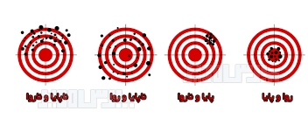
مقیاس های پرسشنامه شخصیت چند وجهی مینه سوتا
الف – مقیاس های روایی:اعتبار آزمون
ب- مقیاس های بالینی:تشخیص اختلالات روانی
موسسه آنامیس مهرجنوب Anamisfile.ir

Slide 29
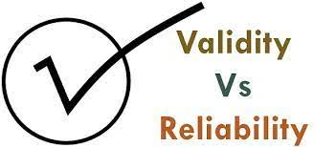
مقیاس های رواییvalidity
مقیاس های روایی ، مقیاس های را شامل می‌شود که قبل از تفسیر و نمره گذاری مقیاس های بالینی نمره گذاری و تفسیر می‌شود.
مقیاسهای روایی شامل مواردی است که احتمال اینکه:
1- فرد به برخی از سوالات دروغ گفته باشد
2- یا جنبه‌های دفاعی به خود گرفته باشد
3-یا خود را برتر و موجه تر نشان دهد را مشخص می‌کند.
موسسه آنامیس مهرجنوب Anamisfile.ir

Slide 30
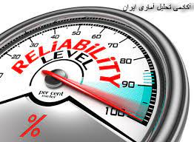
پایایی reliability
پایایی به ثبات در اندازه گیری نتایج آزمون مربوط می شود
آزمون چیزی ویژگی و یا صفتی را که می خواهد اندازه بگیرد دقیق اندازه بگیرد
به عبارت دیگر در اندازه گیری های مکرر نتایج
با ثباتی را نشان دهد
موسسه آنامیس مهرجنوب Anamisfile.ir

Slide 31
معرفیپرسشنامه شخصیتی چند وجهی مینه سوتا
مقیاس های روایی
موسسه آنامیس مهرجنوب Anamisfile.ir

Slide 32
مقیاس های روایی
1-مقیاس L دروغ سنج
2-مقیاس F آشفتگی روانی یا عدم همکاری
3- مقیاس K دفاعی یا مقاومت
موسسه آنامیس مهرجنوب Anamisfile.ir

Slide 33
معرفیپرسشنامه شخصیتی چند وجهی مینه سوتا
مقیاس روائی
مقیاس دفاعی (K)
16 عبارت
مقیاس آشفتگی روانی (F)
15 عبارت
مقیاس دروغ سنج (L)
5 عبارت
موسسه آنامیس مهرجنوب Anamisfile.ir

Slide 34
معرفیپرسشنامه شخصیتی چند وجهی مینه سوتا
مقیاس روایی L
موسسه آنامیس مهرجنوب Anamisfile.ir

